Slide 1

Информационная справка МБОУ «Акбашская НОШ» по проведенным мероприятиям в рамках Года родных языков и народного единства за сентябрь 2021 года
МО | Всего мероприятий (единиц) | Количество участников (чел.) | Доля от общего количества детей (%)
Ютазинский | 3 | 14 | 100
МО | Наименование мероприятия | Количество участников | Информация о мероприятии
Ютазинский | День знаний | 14 | На мероприятии, посвященном Дню знаний, учащимся 1 класса были вручены Культурный дневник школьника и художественное издание “Хвойный лес” https://www.instagram.com/p/CTR_b7rjTBc/?utm_source=ig_web_copy_link
 | Образ бабушек в художественной литературе | 14 | В рамках Дня бабушек в школьной библиотеке была организована литературная выставка с художественными произведениями, в посвященными бабушкам.
 | Сөмбелә бәйрәме | 14 | Учащиеся школы приняли активное участие в мероприятии, организованном СДК с. Акбаш, посвященном татарскому национальному празднику «Сөмбелә» https://www.instagram.com/p/CUPyWKijVmQ/?utm_source=ig_web_copy_link

Slide 2
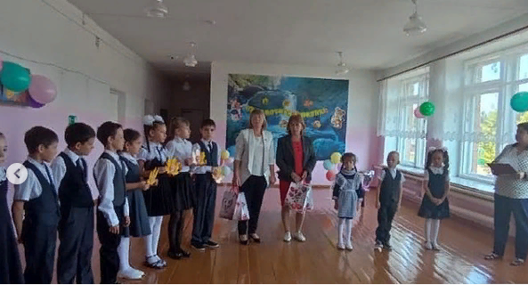
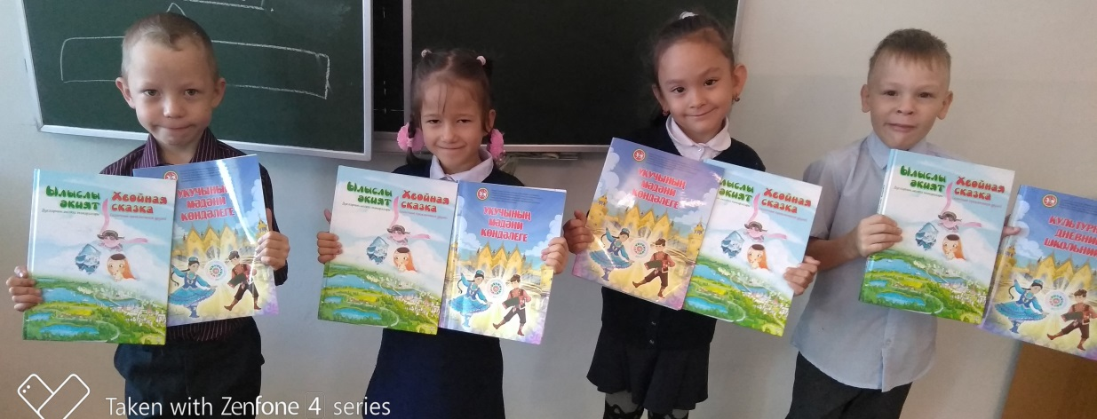
Культурный дневник школьника
МБОУ «Акбашская НОШ»

Slide 3
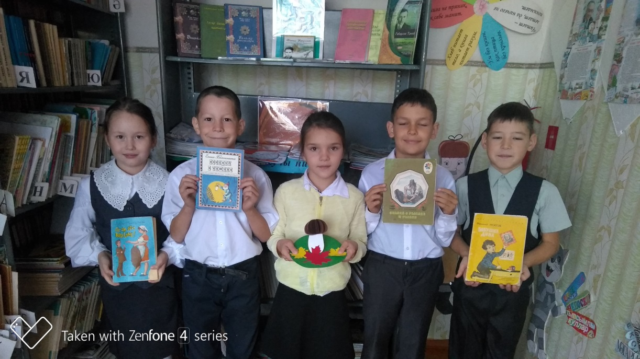
Образ бабушек в детской художественной литературе
МБОУ «Акбашская НОШ»

Slide 4
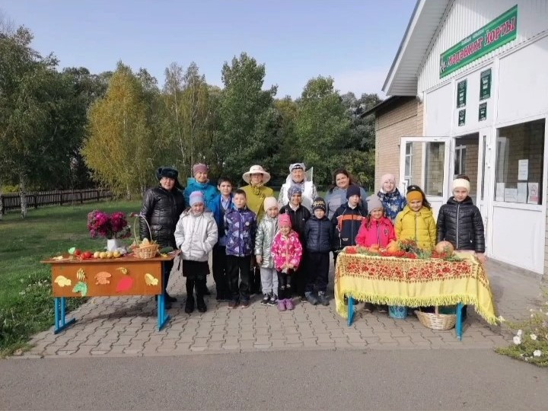
Сөмбелә бәйрәме
МБОУ «Акбашская НОШ»

Slide 5
Мероприятия
МБОУ «Акбашская НОШ» запланированные в рамках Года родных языков и народного единства на октябрь 2021 года
МО | Наименование мероприятия | Количество участников | Информация о мероприятии
Ютазинский | “Олыласаң олыны, олыларлар үзеңне ” | 10 | Изготовление видеопоздравления ко Дню пожилых людей
 | Литературно-художественная выставка ко Дню пожилых людей и ко Дню учителя | 14 | Оформление выставки в школьной библиотеке
 | Внеклассное мероприятие о Дню учителя | 14 | Поздравление педагогического коллектива школы с Днем учителя

